Slide 1
Самарская областная организация Профсоюза работников народного образования и науки РФ
Область применения:
система управления охраной труда и обеспечением безопасности образовательного процесса (СУОТ)
Нормативно-правовое
регулирование:
Приказ Минтруда России от 19 августа 2016 г. № 438н «Об утверждении типового положения о системе управления охраной труда»
Рекомендации по созданию и функционированию системы управления охраной труда и обеспечением безопасности образовательного процесса в образовательных организациях, осуществляющих образовательную деятельность (письмо Министерства образования и науки РФ от 25.08.2015г. № 12-1077)
Межгосударственный стандарт ГОСТ 12.0.230-2007 «Система стандартов безопасности труда. Системы управления охраной труда. Общие требования»
Национальный стандарт РФ ГОСТ Р 12.0.007-2009 «Система стандартов безопасности труда. Система управления охраной труда в организации. Общие требования по разработке, применению, оценке и совершенствованию»
ГОСТ 12.0.230.1-2015 «Система стандартов безопасности труда. Системы управления охраной труда. Руководство по применению ГОСТ 12.0.230-2007»
«ГОСТ Р 51901.21-2012. Национальный стандарт Российской Федерации. Менеджмент риска. Реестр риска. Общие положения»
ГОСТ Р 58771-2019 «Менеджмент риска. Технологии оценки риска»
Управление профессиональными рисками
Notes:
‹#›

Slide 2
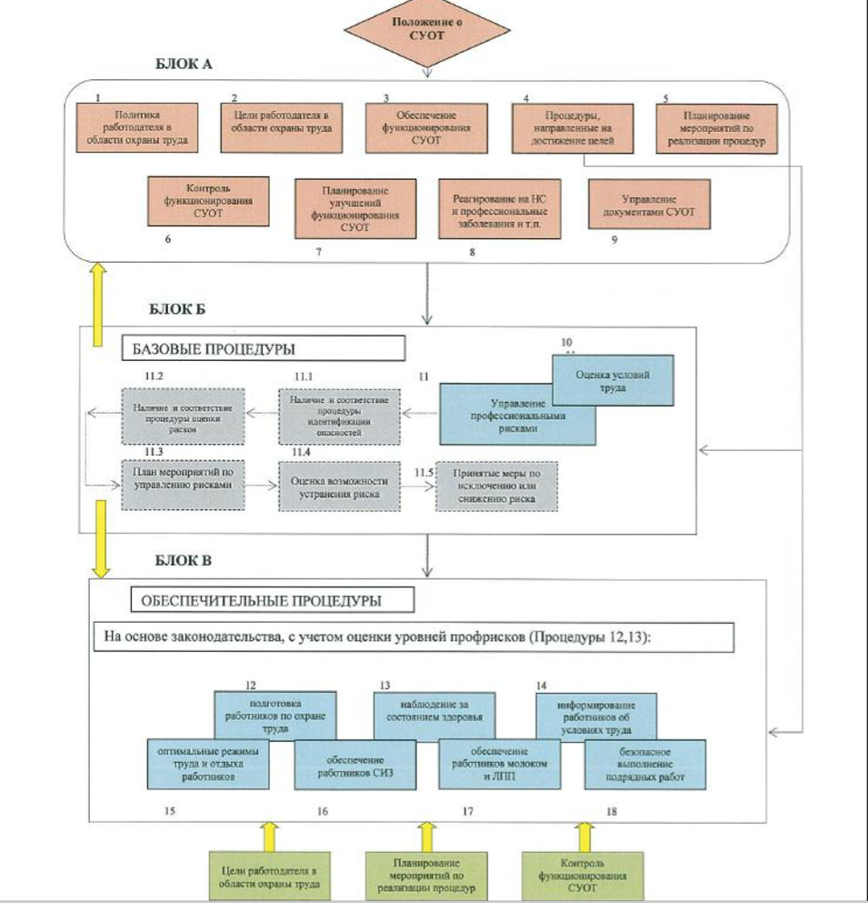
Самарская областная организация Профсоюза работников народного образования и науки РФ
Notes:
‹#›

Slide 3
Самарская областная организация Профсоюза работников народного образования и науки РФ
Актуализация документации СУОТ
Список локальных нормативных актов:
Приказ об утверждении Положения об управлении профессиональными рисками
Процедура управления профессиональными рисками
Порядок идентификации опасностей
Порядок оценки рисков
Порядок принятия мер по исключению или снижению уровня рисков
Порядок оценки эффективности принятых мер
Форма реестра опасностей
Форма оценки рисков в соответствии с выбранной методикой
Форма перечня выявленных профессиональных рисков и мер по исключению или снижению их уровня.
Приказы о назначении ответственных:
За реализацию процедуры управления профессиональными рисками
За организацию процесса идентификации опасностей
За оформление перечня профессиональных рисков и его хранение
Внесение ссылок на Положение и функционала ответственных лиц в действующие документы по СУОТ
Внесение дополнений в План организационно-технических мероприятий по улучшению условий и охраны труда.
Notes:
‹#›

Slide 4
Самарская областная организация Профсоюза работников народного образования и науки РФ
Процедура управления профессиональными рисками
1 этап
Идентификация опасностей
Описание порядка идентификации опасностей
Комиссия по охране труда
Контрольный обход, опрос, наблюдение
Где проявляется опасность
Что является причиной опасности
Кто подвержен опасности
?
В каких ситуациях работники и обучающиеся
могут подвергнуться опасности
РЕЕСТР ОПАСНОСТЕЙ
Notes:
‹#›

Slide 5
Самарская областная организация Профсоюза работников народного образования и науки РФ
Матрица последствий и вероятностей (тепловая карта)
Серьезная | умеренный | значительный | недопустимый
Умеренная | малый | умеренный | значительный
Незначительная | малозначимый | малый | умеренный
 | Низкая | Средняя | Высокая
Тяжесть последствий
Вероятность наступления опасной ситуации
Notes:
‹#›

Slide 6
Самарская областная организация Профсоюза работников народного образования и науки РФ
Процедура управления профессиональными рисками
2 этап
Оценка рисков
Описание выбранного метода оценки
профессиональных рисков
Матрица последствий и вероятностей (тепловая карта)
ГОСТ Р 58771-2019 «Менеджмент риска. Технологии оценки риска»
Порядок организации работы
по оценке профессиональных рисков
ТАБЛИЦА ОЦЕНКИ ПРОФЕССИОНАЛЬНЫХ РИСКОВ
Notes:
‹#›

Slide 7
Самарская областная организация Профсоюза работников народного образования и науки РФ
Процедура управления профессиональными рисками
3 этап
Действия по управлению рисками
Описание порядка принятия мер
по исключению или снижению уровня рисков
Действия, необходимые к выполнению в соответствии с каждым из уровней риска, например:
Исключение опасной работы (процедуры)
Замена опасной работы (процедуры) на менее опасную
Реализация инженерных (технических) методов ограничения риска
Реализация административных методов ограничения риска
Использование СИЗ
Страхование профессионального риска
перечень выявленных профессиональных рисков
и мер по исключению или снижению их уровня
Notes:
‹#›

Slide 8
Самарская областная организация Профсоюза работников народного образования и науки РФ
Процедура управления профессиональными рисками
4 этап
Оценка эффективности
Описание порядка оценки эффективности принятых мер
В соответствии с принятым порядком внутреннего аудита эффективности СУОТ подлежат оценке:
План мероприятий по управлению профессиональными рисками
Эффективность управления профессиональными рисками
Полнота и достоверность реестра опасностей
Notes:
‹#›

Slide 9
Самарская областная организация Профсоюза работников народного образования и науки РФ
Трёхуровневая система контроля
I уровень.
Ежедневный контроль со стороны руководителей структурных подразделений (старший воспитатель, заведующий хозяйством), педагогических работников за состоянием рабочих мест, выявлением профессиональных рисков на рабочих местах, безопасностью используемых в процессе трудовой и образовательной деятельности оборудования, инвентаря, приборов, технических и наглядных средств обучения, размещенных в здании и на территории образовательной организации, а также самоконтроль работников за соблюдением требований охраны труда, правильным применением средств индивидуальной защиты.
II уровень.
Ежемесячный/ежеквартальный контроль, осуществляемый специалистом по охране труда и уполномоченным (доверенным) лицом по охране труда, за выполнением мероприятий по результатам проверки первой ступени контроля, техническим состоянием зданий, сооружений и оборудования на соответствие требованиям безопасности, соблюдением требований электробезопасности, своевременным и качественным проведением подготовки работников в области охраны труда (обучение и проверка знаний по охране труда, стажировка на рабочем месте, проведение инструктажей по охране труда), обеспечением работников средствами индивидуальной защиты в соответствии с установленными нормами, соблюдением работниками норм, правил и инструкций по охране труда.
III ступень.
Контроль осуществляют руководитель (уполномоченное лицо) и председатель профкома (представитель иного представительного органа работников) не реже одного раза в полугодие.
На данной ступени проверяются результаты работы первой и второй ступеней контроля, предписаний органов государственного контроля (надзора) и представлений органов общественного контроля, выполнение мероприятий, предусмотренных коллективным договором и соглашением по охране труда, осуществлять контроль выполнения процессов, имеющих периодический характер выполнения: оценка условий труда работников, подготовка по охране труда, проведение медицинских осмотров и психиатрических освидетельствований, проводить учет и анализ аварий, несчастных случаев и профессиональных заболеваний.
Notes:
‹#›

Slide 10
Самарская областная организация Профсоюза работников народного образования и науки РФ
Спасибо за внимание!
Notes:
‹#›

